Slide 1
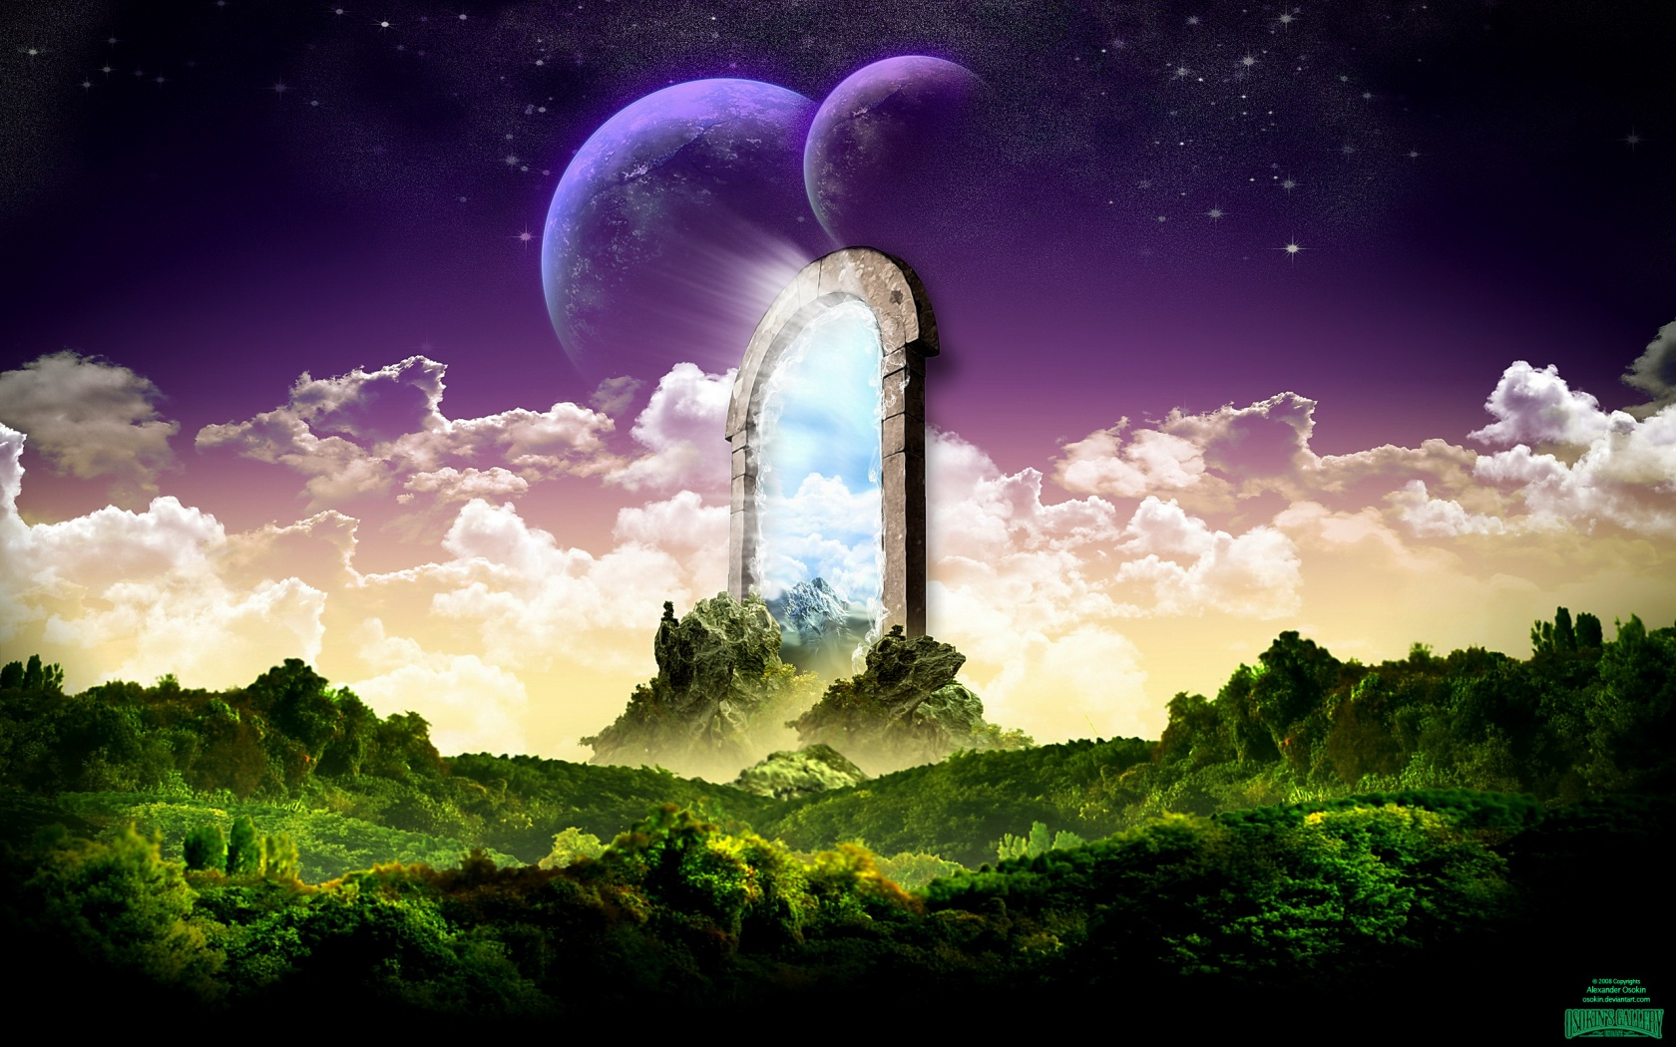
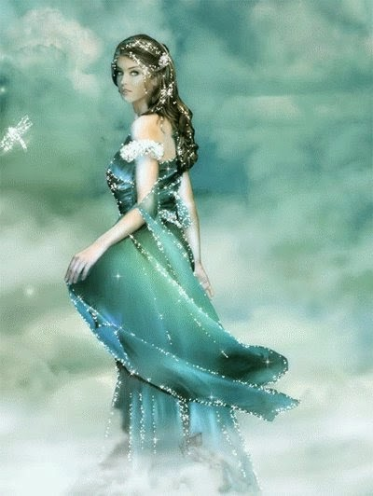
Poema triste
Pps Mari Tere

Slide 2



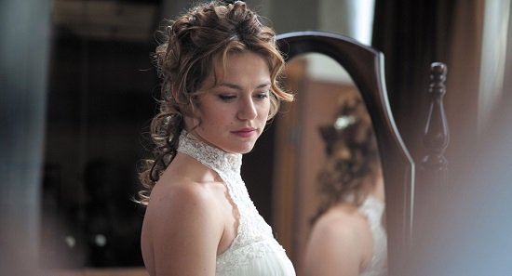


He tomado la pluma,
para escribir un poema,
Pps Mari Tere

Slide 3


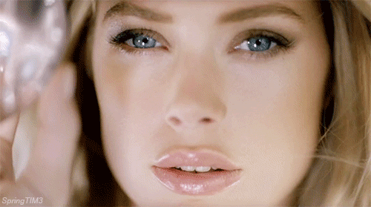
pero hoy mi poema es triste,
porque hay dentro de mi un gran dolor.
Pps Mari Tere

Slide 4
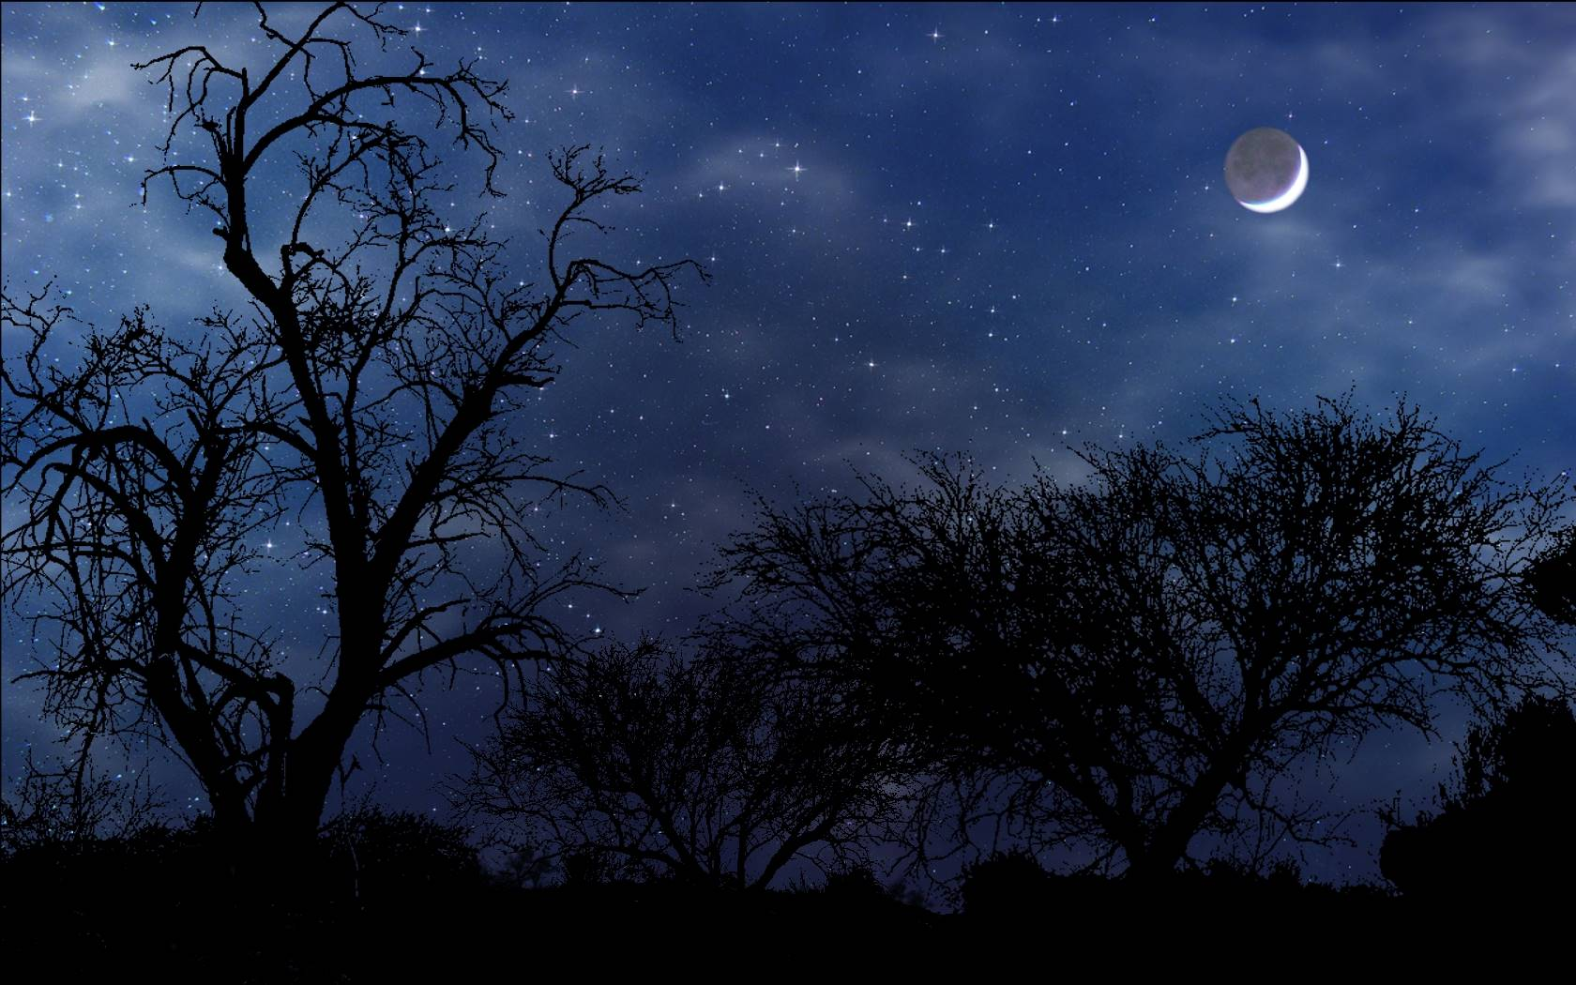

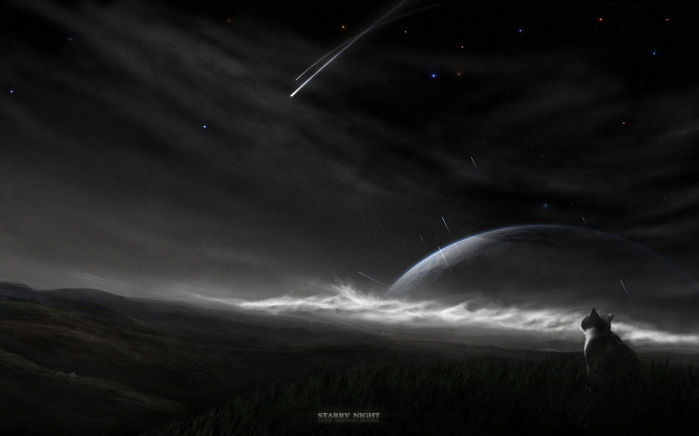
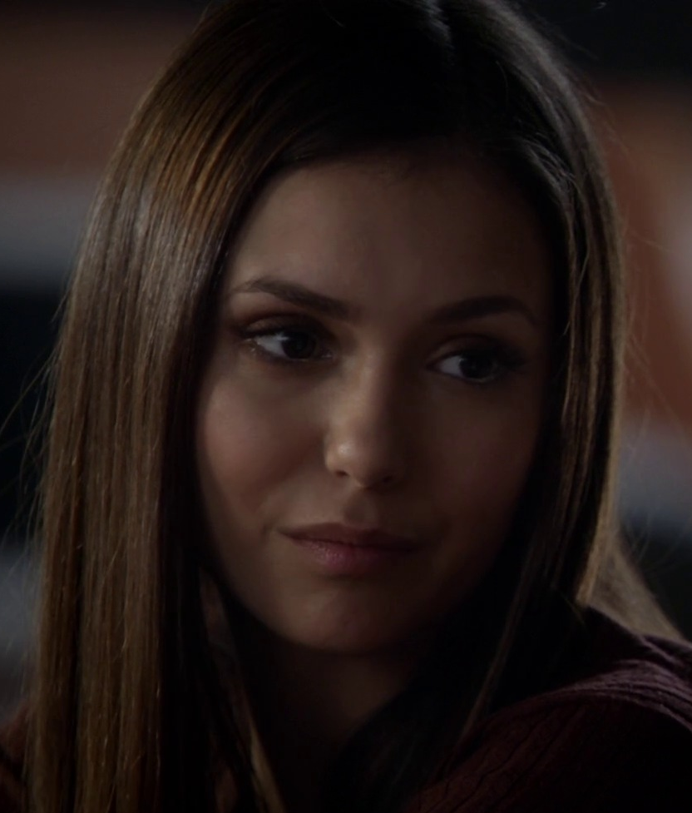
Tengo una angustia que quema mi alma
y la noche la siento llorar...
Pps Mari Tere

Slide 5


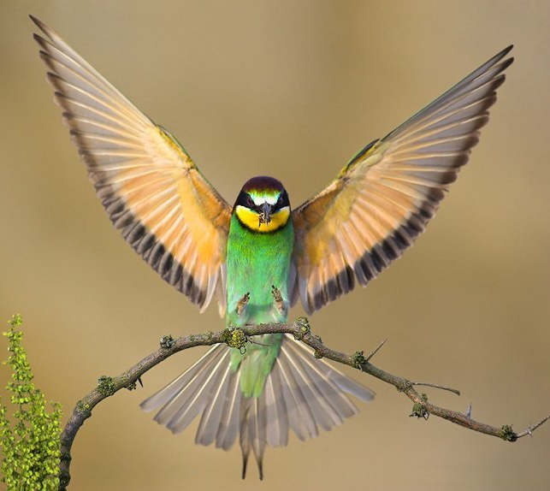
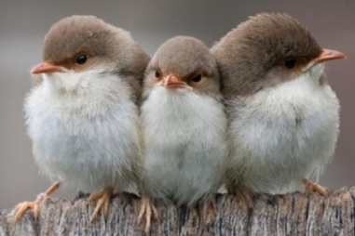
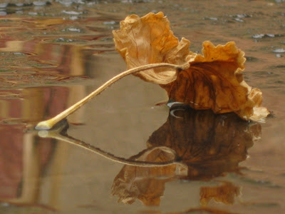
las mañanas son grises,
los pájaros no los siento cantar.
Pps Mari Tere

Slide 6

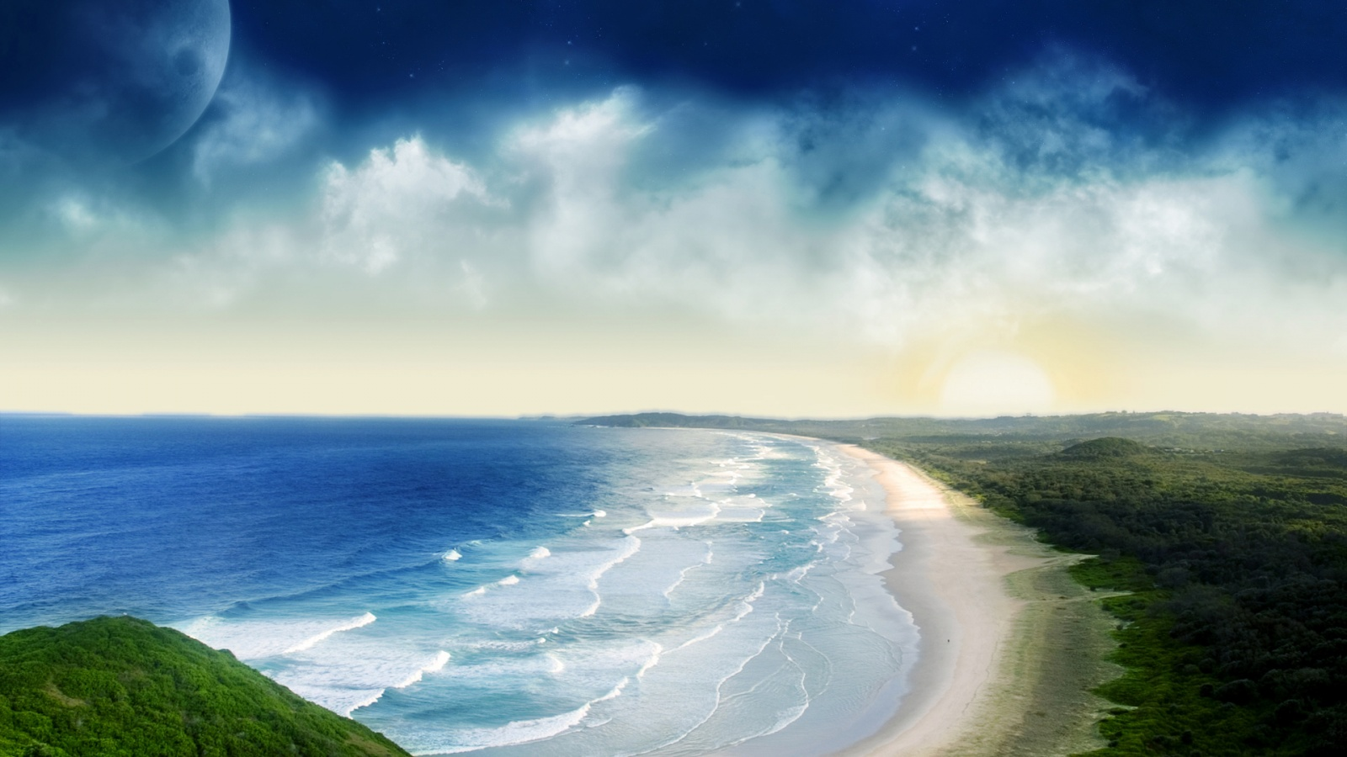
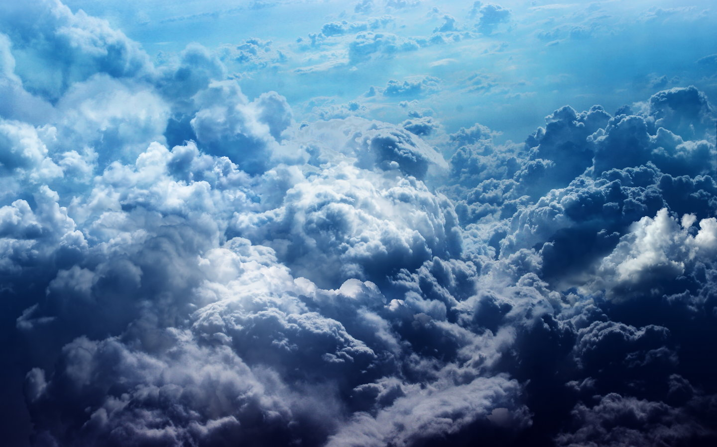
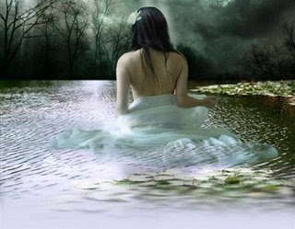
El rumor del mar ha dejado de sonar...
Pps Mari Tere

Slide 7
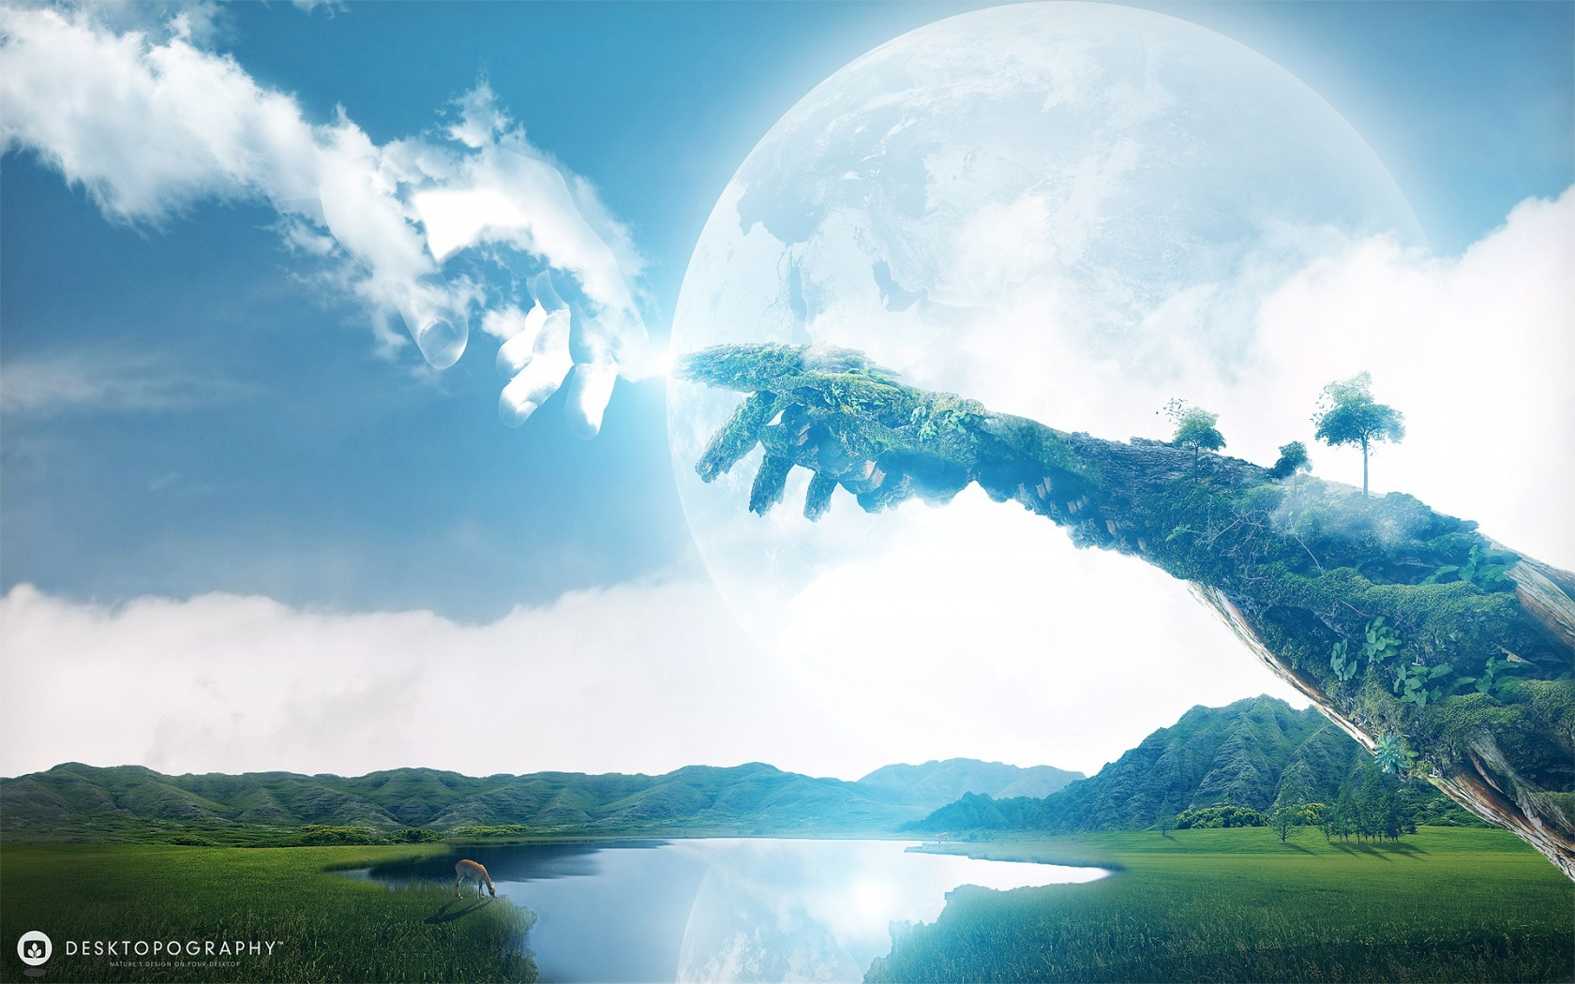

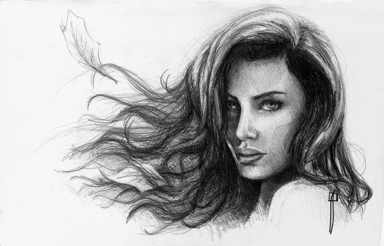
Hoy estoy triste porque me cubre este dolor,
dolor que se aferra a mi vida,
Pps Mari Tere

Slide 8
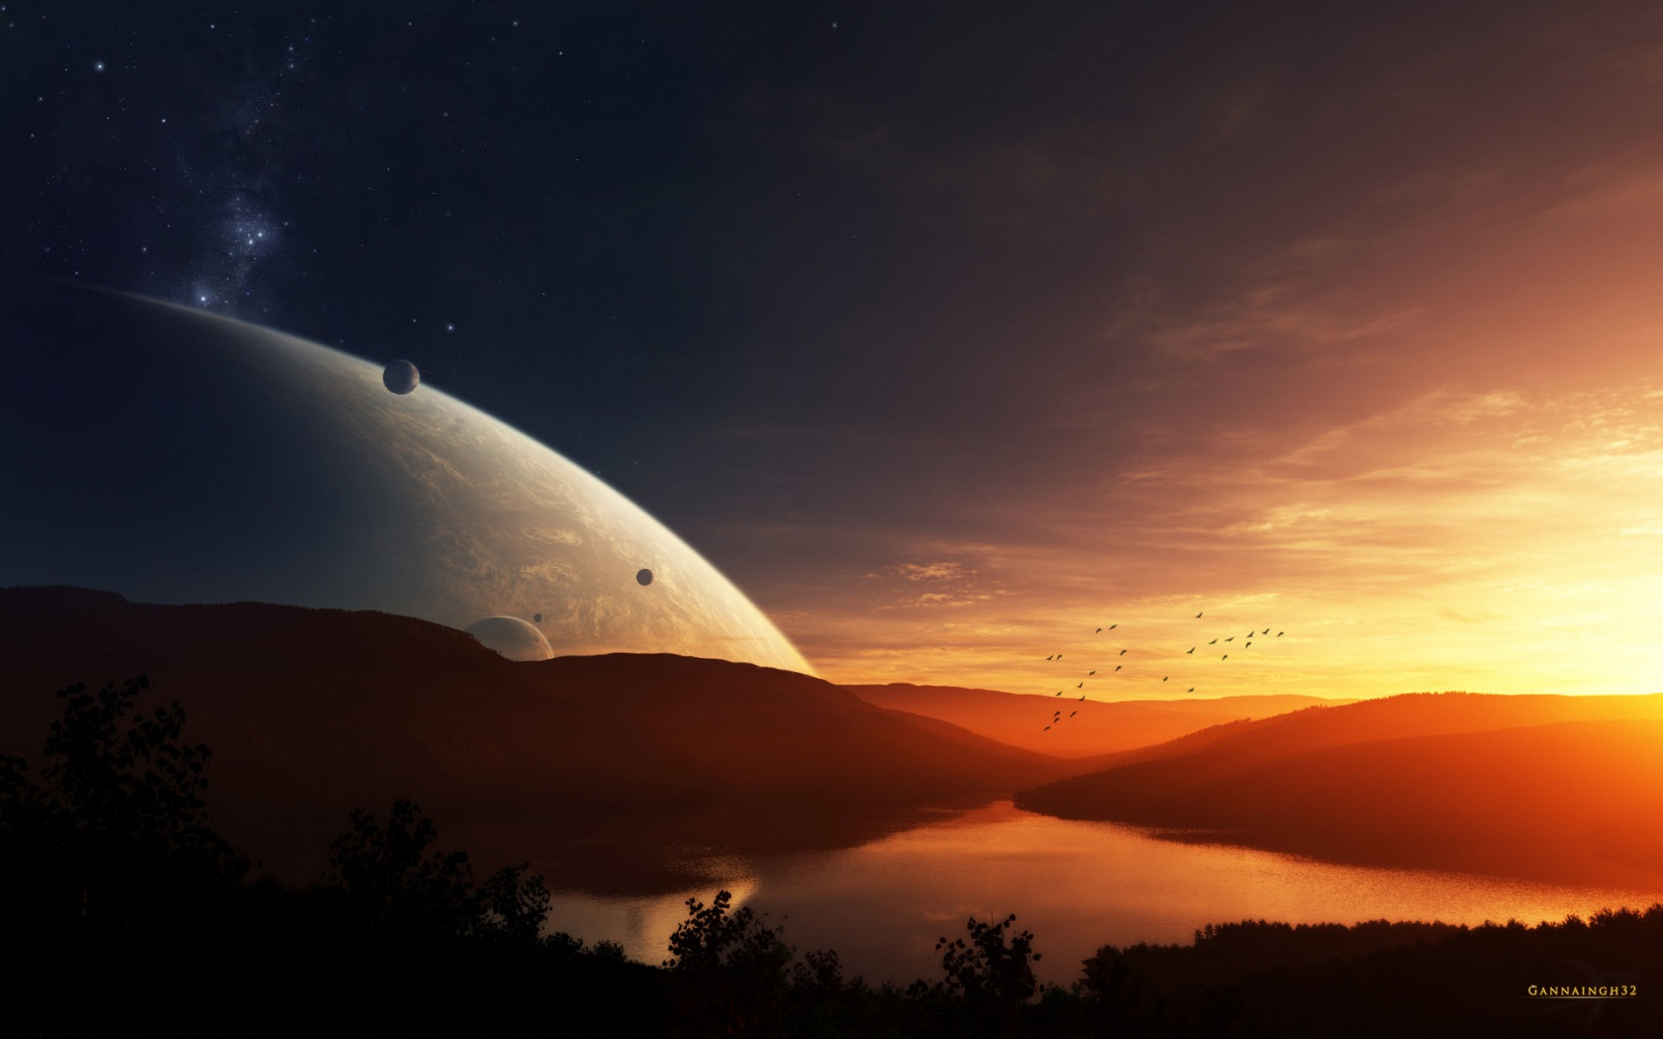
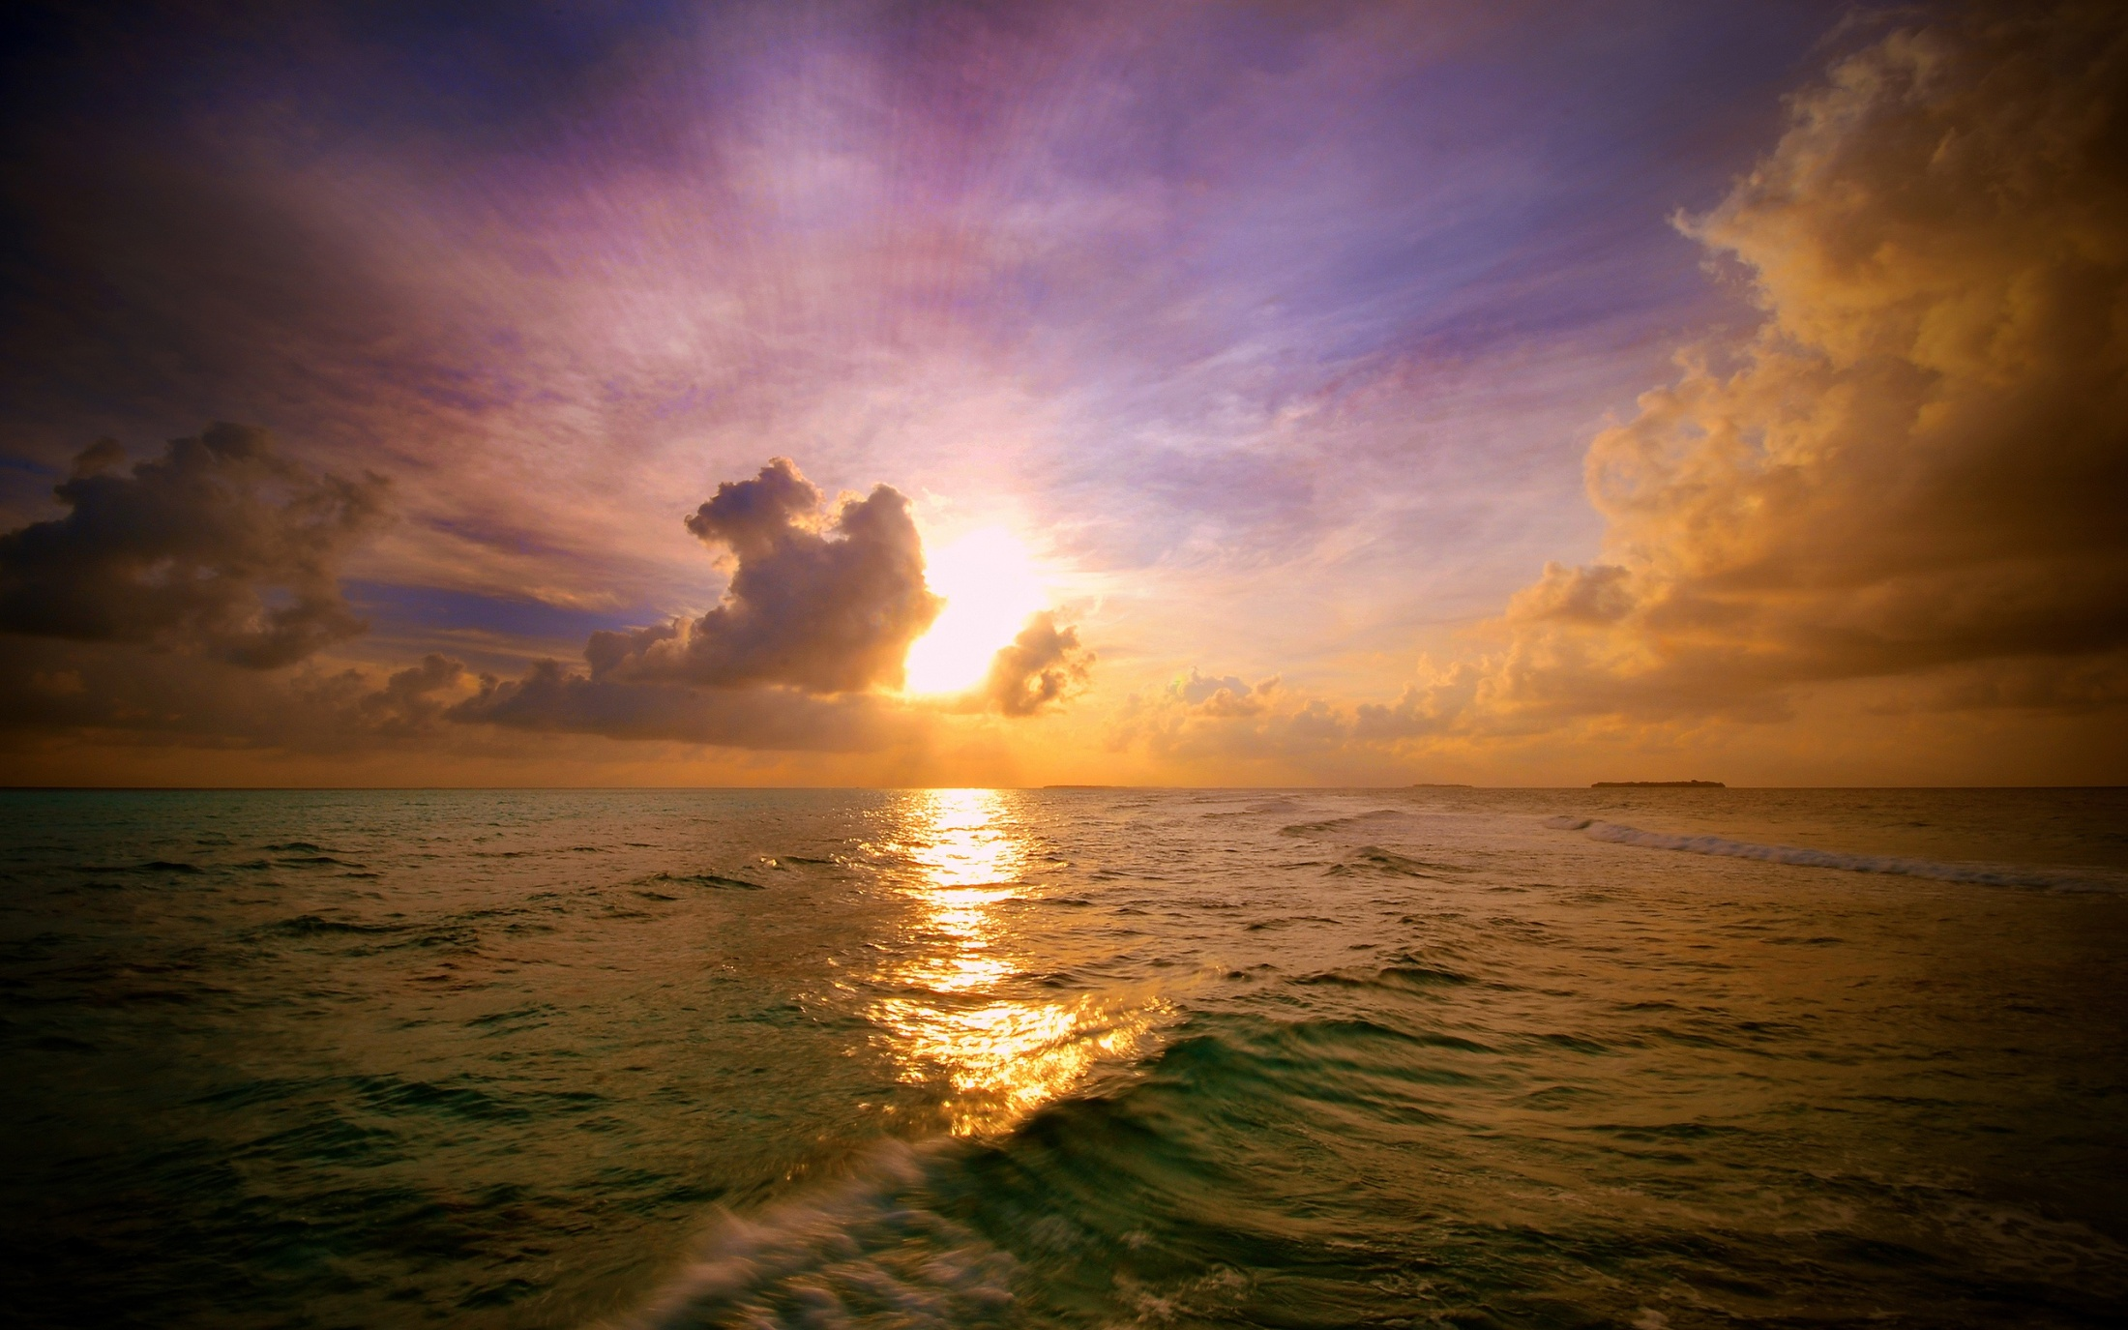
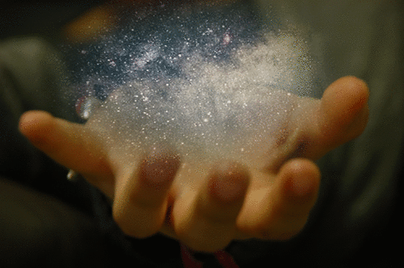
angustia que quema mi ser.
Pps Mari Tere

Slide 9


Mi corazón se queja,
por que ama con loca pasión
pero nadie lo sabe comprender.
Pps Mari Tere

Slide 10
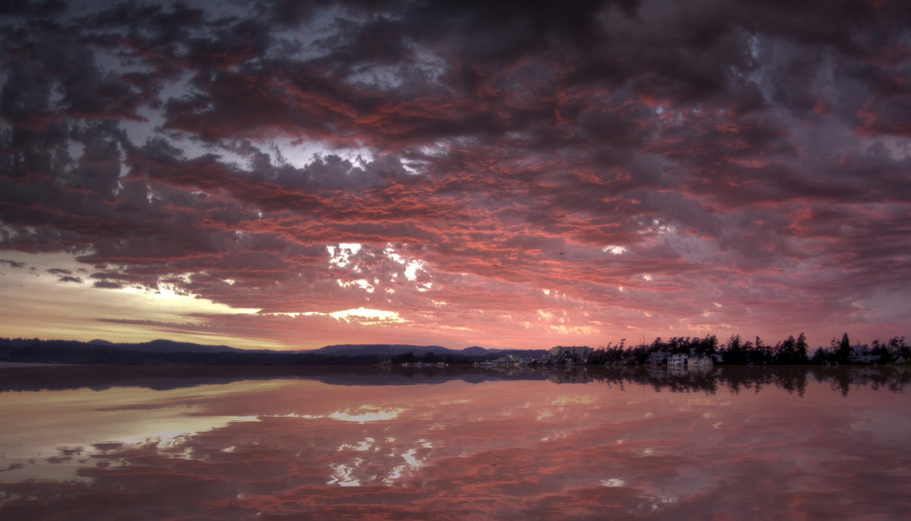



Es triste mi mirada,
Pps Mari Tere

Slide 11


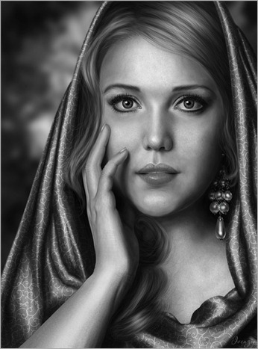
ya no tengo fuerzas
mi cuerpo esta cansado,
Pps Mari Tere

Slide 12




porque las lágrimas ,
cubren mi dolor.
Pps Mari Tere

Slide 13

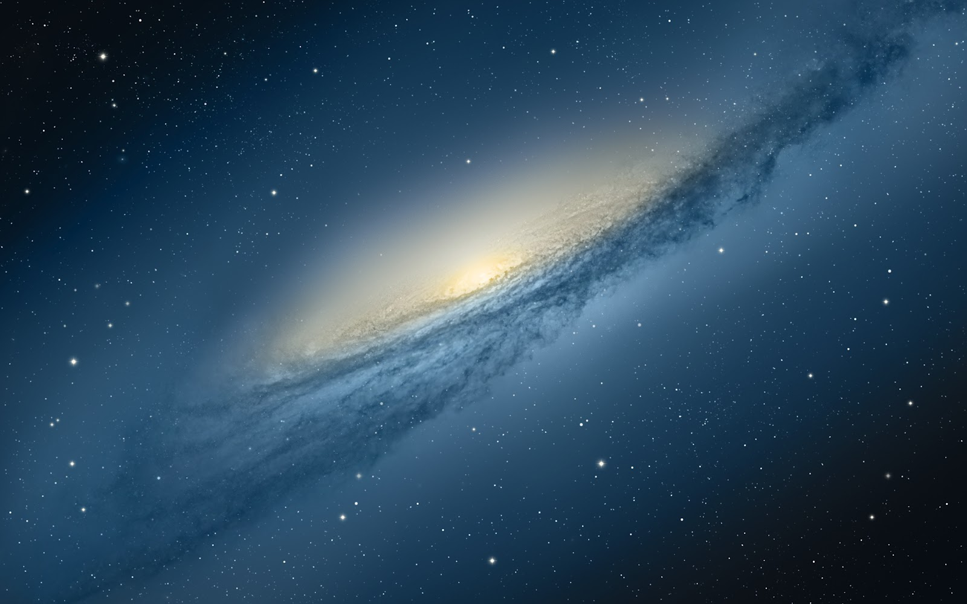


Las estrellas se esconden..
Pps Mari Tere

Slide 14




El arco iris no luce su esplendor,
Pps Mari Tere

Slide 15
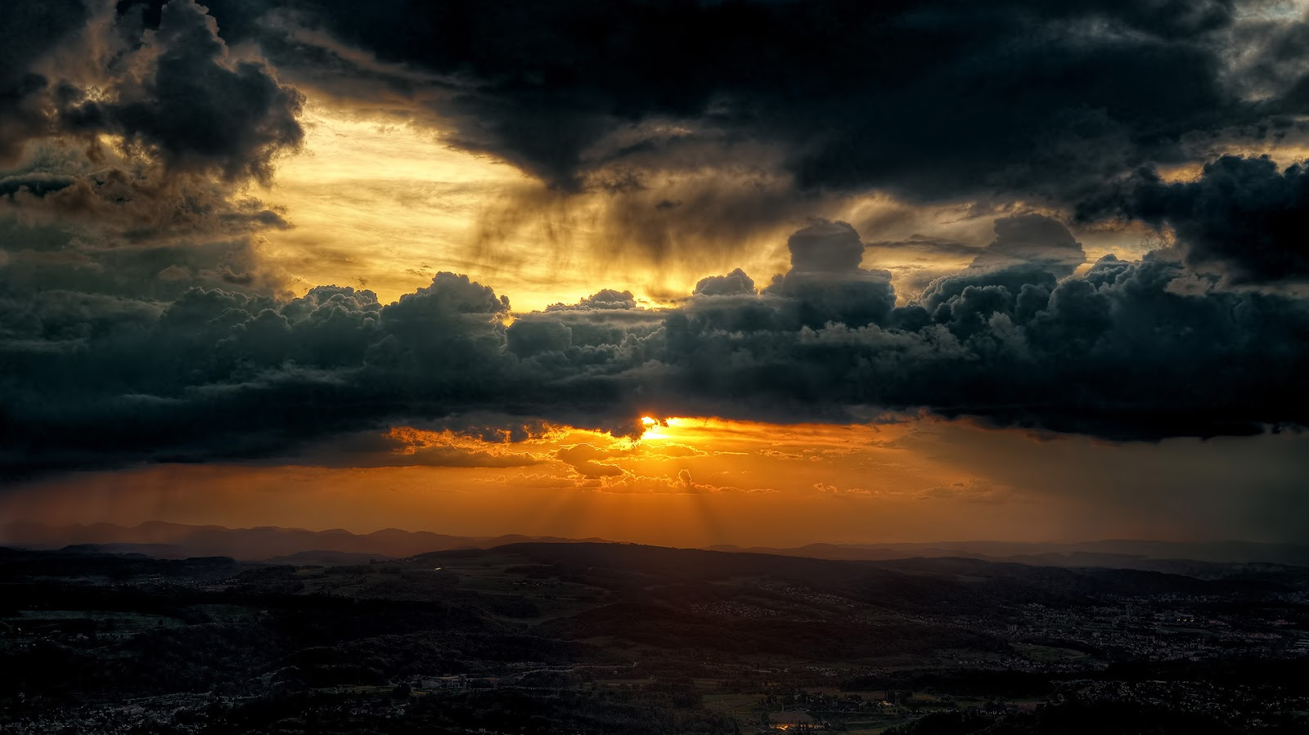
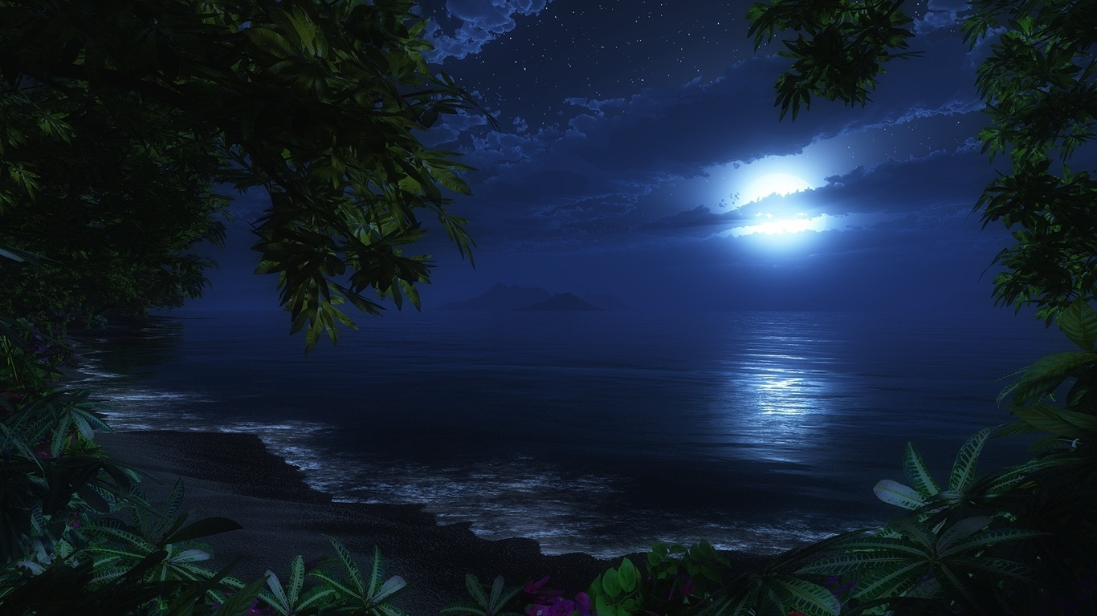
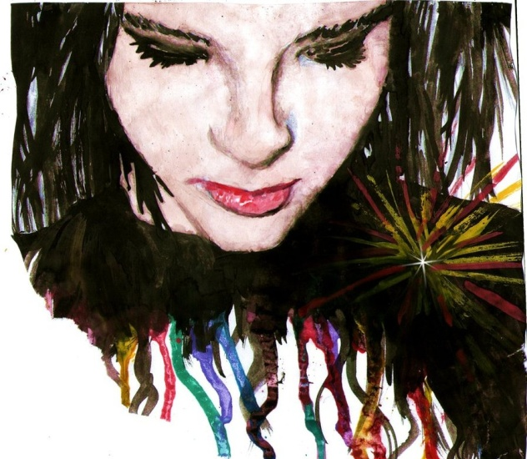
es porque hoy estoy triste
y llora mi corazón...
Silvia Chiaro
Pps Mari Tere

Slide 16

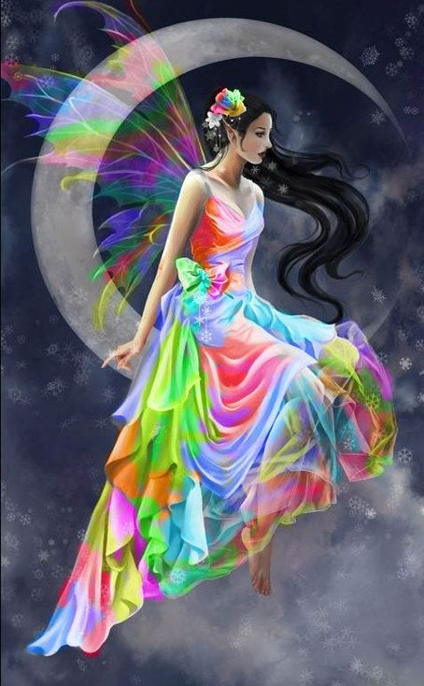

Pps Mari Tere

Slide 17

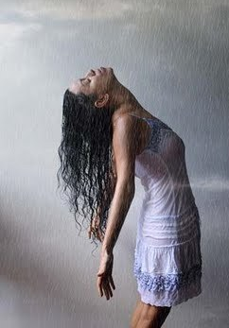
He tomado la pluma,
para escribir un poema,
pero hoy mi poema es triste,
porque hay dentro de mi un gran dolor.
Tengo una angustia que quema mi alma
y la noche la siento llorar...
Las mañanas son grises,
los pájaros no los siento cantar.
El rumor del mar ha dejado de sonar...
Hoy estoy triste porque me cubre este dolor,
dolor que se aferra a mi vida,
angustia que quema mi ser.
Pps Mari Tere

Slide 18
Mi corazón se queja,
por que ama con loca pasión
pero nadie lo sabe comprender.
Es triste mi mirada,
ya no tengo fuerzas
mi cuerpo está cansado,
porque las lágrimas,
cubren mi dolor.
Las estrellas se esconden..
El arco iris no luce su esplendor,
es porque hoy estoy triste
y llora mi corazón...
Silvia Chiaro
Pps Mari Tere

Slide 19

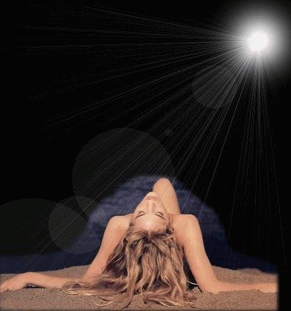
Pps Mari Tere

Slide 20



Diseño
María Teresa Espín
2015
Pps Mari Tere

Slide 21







¿Te ha gustado?
Puedes ver más entrando
Aquí
Además puedes recibir powerpoints en tu correo electrónico suscribiéndote aquí:

